Slide 1
Kotiranje

Slide 2
Kotiranje
Kotiranje je normirani postupak označavanja mjera na tehničkom crtežu. Izvodi se crtanjem glavnih kotnih crta ili mjernica, pomoćnih kotnih ili mjernih crta te upisivanjem kotnih brojeva.
Glavne kotne crte ili mjernice i pomoćne kotne ili mjerne crte crtamo neprekidnom uskom crtom.

Slide 3
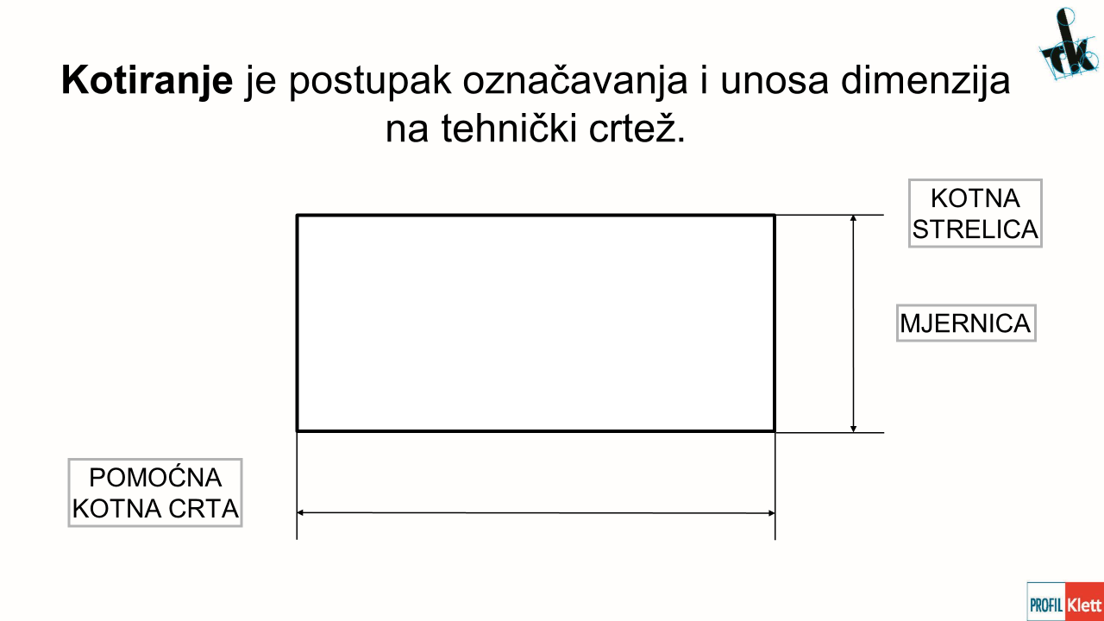

Slide 4
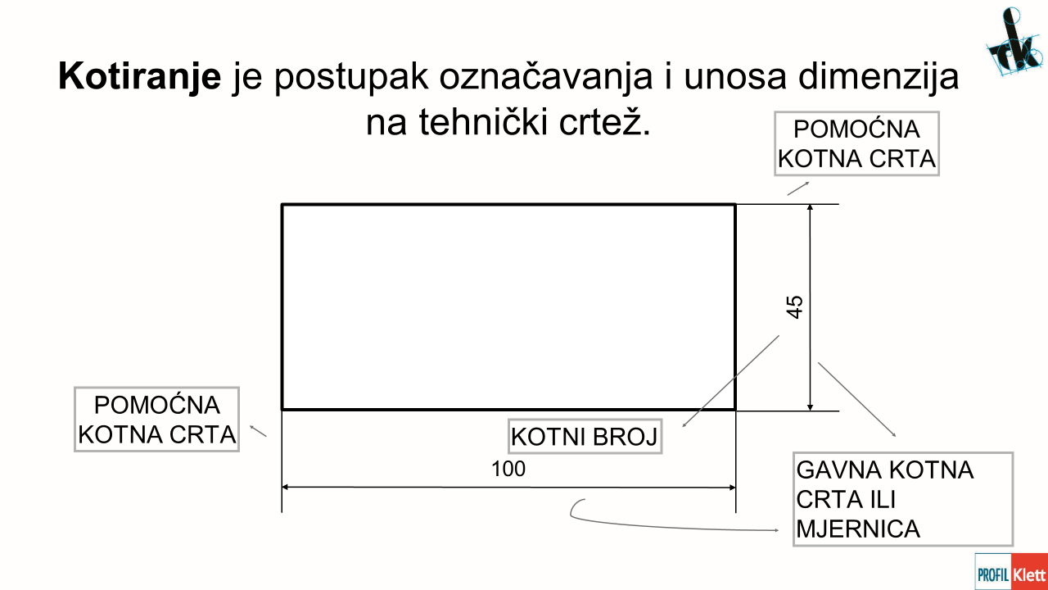

Slide 6
Primjer 1.
Postupak crtanja i kotiranja
Nacrtajte pomoćne kotne crte (8mm-12mm)
Nacrtate glavne kotne crte (usporedne s bridom)
Glavne kotne crte završavaju strelicama
Strelice znače da su mjere u milimetrima da su mjere u milimetrima
Pokraj kotnog broja NE UPISUJE se mjerna jedinica
Glavna kotna crta udaljena je od brida predmeta 6mm – 10mm
Bitno je da pomoćne kotne crte izviruju iznad glavne oko 2mm
Kotni broj se upisuje
- iznad i/ili lijevo od glavne kotne crte
- po sredini glavne kotne crte (ako je moguće)
- tako da ne dodiruje glavnu ili pomoćnu kotnu crtu i ili brid predmeta
9. Glavna kotna crta strelicom dodiruje pomoćnu kotnu crtu
10. Kotiranje se izvodi uskim crtama
60
80
M 1:1

Slide 7





DA
30
50
NE
30

